Slide 1
ÖDE6024 DAVRANIŞ BİLİMLERİNDE İLERİ ARAŞTIRMA
DOÇ. DR. ÖMAY ÇOKLUK BÖKEOĞLU

Slide 2
Giriş
Amacın ve İçeriğin Tanıtılması
Dersin Planlanması
Konu sunumlarının paylaşımı
Dersin gereklilikleri hakkında bilgi verilmesi

Slide 3
Giriş
Ders kapsamında yürütülecek araştırma konularının tartışılması
Öğrencilerce önerilen araştırma konuları arasından seçim yapılması ve araştırma konularının netleştirilmesi
İncelenecek tezlere ilişkin önerilerin tartışılması

Slide 4
Giriş
Konu Sunumlarının, ders kapsamında yürütülecek olan araştırma konularının ve incelenecek tezlerin nasıl rapor edilmesi gerektirğine dair detaylı bilgilerin verilmesi
Microsoft PowerPoint programlarının kullanılmasına dair kısa bilgilerin verilmesi

Slide 5
Microsoft PowerPoint
İçerik Hazırlanması (Sunuma Hazırlık)
Sunum Planının Hazırlanması
Sunumun Dinleyicilere Aktarılması
İçerik Biçimi (Şekilsel Kurallar,Görsellik)
Slayt Hazırlama Teknikleri
Kaynakça

Slide 6
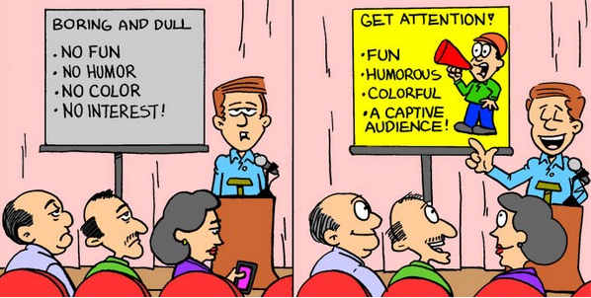
Neden Etkili Bir Sunum???
İstenilen sonucu elde edebilmek
Düşüncelerinizin kabul görmesi

Slide 7

İçerik Hazırlanması(Sunuma Hazırlık)
Bu sunumu neden yapıyorum amacım ne???
Dinleyici kitleniz kim???
Sunumu nasıl planlayabilirim?
Sunum nerede yapılacak ve sunum yaparken hangi teknik donanımlar kullanılacak?

Slide 8
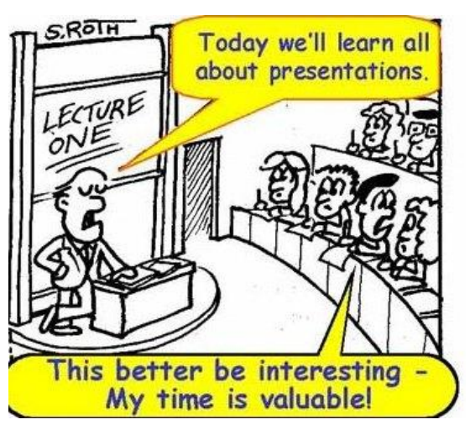
1-Amacın Belirlenmesi
Sunum başarılı olursa ne olacak???

Slide 9
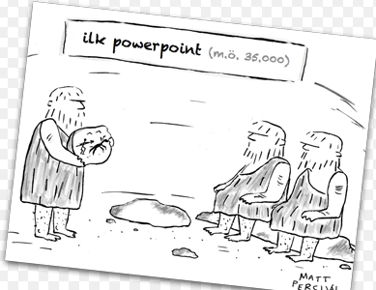
2-Dinleyici Kitlesi
Kaç kişi??
Kim??
Bu kişilerin beklentileri ne??
Bilgi düzeyleri??
İlgi düzeyleri??
Süre??
Sorulacak sorular??

Slide 10


3-Sunum Planının Hazırlanması
Ana düşüncelerin ve temel kavramların özetlenmesi
Giriş (% 15)
Gelişme (%70)
Sonuç(% 15)

Slide 11

Giriş
Amaç bildirme
Konunun öneminin açıklanması
Dinleyicinin dikkatini çekme
Dinleyicilere konuya alışmaları için zamanın tanınması

Slide 12

İLK 180 SANİYE!!!! KARAR ANI
Dinleyiciler, sizi bu süre zarfında yarattığınız izlenim doğrultusunda izleyecek ve değerlendirecektir!!!

Slide 13
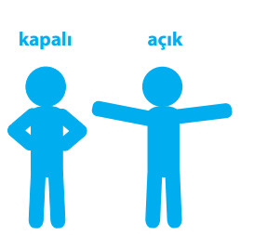

Dikkati Üzerinde Toplayabilme
Dinleyiciler arasında yürümek
Dinleyicilerle göz teması
Canlı ses tonu
Beden dili

Slide 14
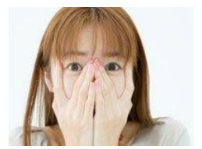
KONUŞMA KORKUSUNU NASIL YENERSİNİZ??

Slide 15
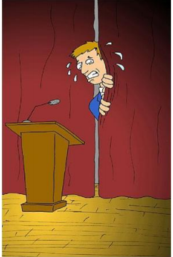
KONUŞMA KORKUSU
Titreyen eller
Kırmızı yanaklar
Titrek ses tonu
Hafıza kaybı
Bulantı

Slide 16

KONUŞMA KORKUSU NEDENLERİ
Ne olacak??
Kontrolü kaybeder miyim?
Yedek planım var mı?
Konu ilginç mi?
Herkes beni seyrediyor?
Acaba ne konuşacağımı unutur muyum?

Slide 17
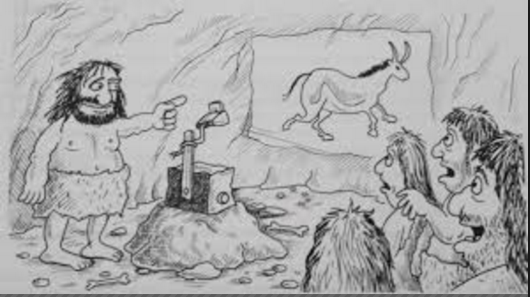
KONUŞMA KORKUSUNU NASIL YENERSİNİZ?
Kural 1: Dinleyicileri tanımak
Onlar sadece MERAK ediyor!!!

Slide 18
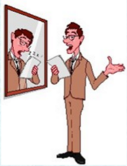
KONUŞMA KORKUSUNU NASIL YENERSİNİZ?
Kural 2: Olası sorulara karşı hazırlık yapmak
PROVA!!!!

Slide 19
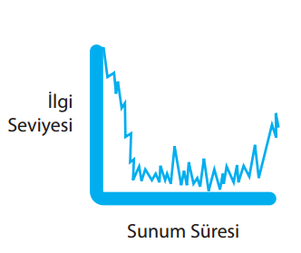
Zamanlamaya dikkat!!!
Konuşmayı dinleyicinin ilgisini canlı tutacak şekilde kurgulamalı!!

Slide 20
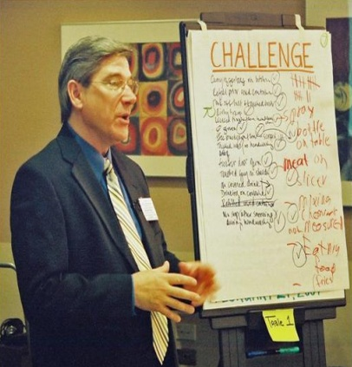
KONUŞMA KORKUSUNU NASIL YENERSİNİZ?
Kural 3:Başarılı bir sunum yaptığını gözünden canlandırmak
Başarılıyım!
Güçlüyüm!
Kendime güven duymaktayım!

Slide 21
Gelişme
İletilmek istenen konuları destekleyici verilerin kullanılması
İstatistikler (Grafikler, tablolar),
Görsel öğeler (Resim, fotoğraf vb.)
Örnekler,
Öyküler ve alıntılar vb.

Slide 22
Dinleyici algılaması

Slide 23
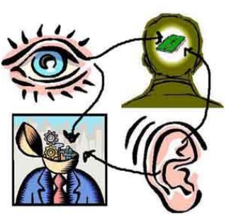
Görsel Ve İşitsel Araçlar
Sunumu güçlendirmek
Dinleyicinin ilgisini çekmek ve dikkatini üst düzeyde tutmak

Slide 24
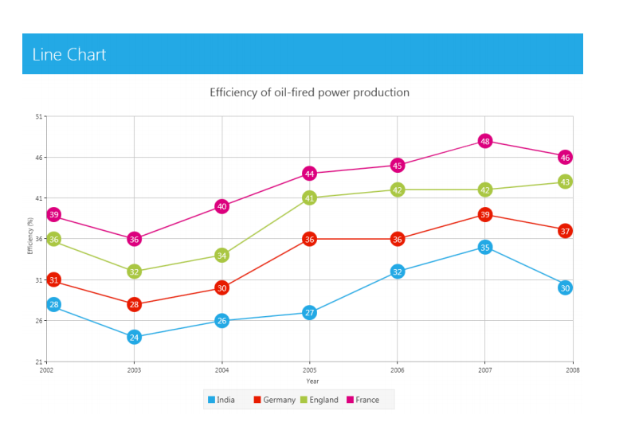
GRAFİKLER…
Çizgi grafikler (line chart)

Slide 25
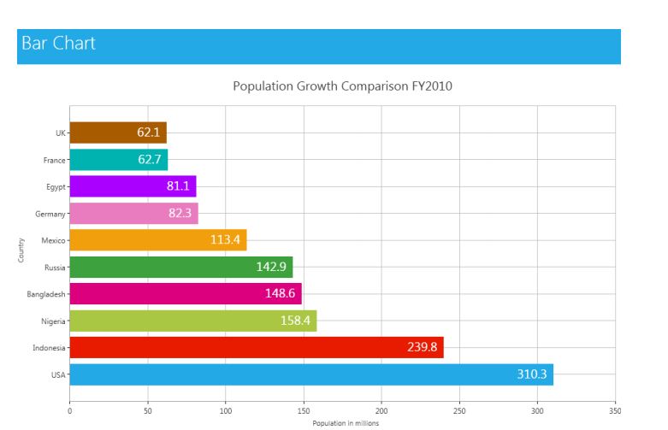
Sütun grafikler (bar chart)

Slide 26
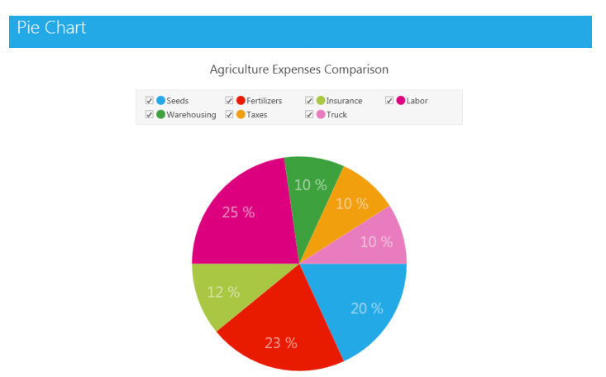
Pasta grafikler (pie chart)

Slide 27

GRAFİKLER…
Grafikler, verileri sadece aktarmamalı, kendilerini anlatabilmeli!!

Slide 28
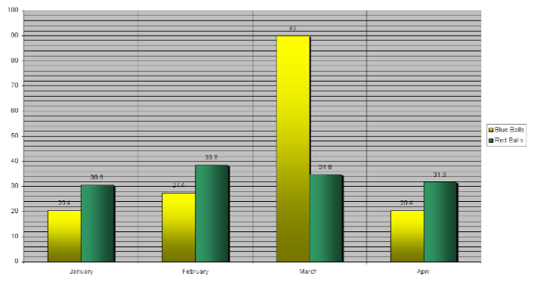
Kötü Grafik

Slide 29
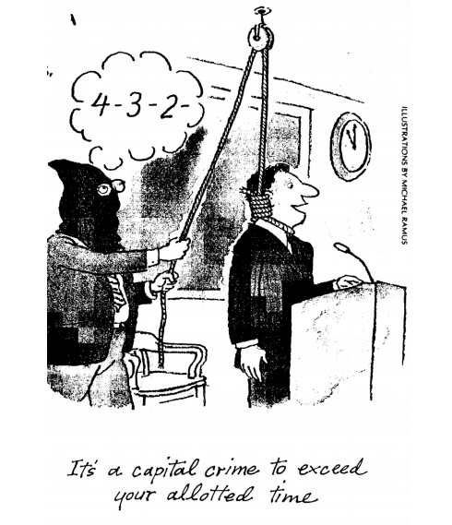
Sonuç
Önemli noktaların dinleyicilere hatırlatılması
Giriş ile bağlantı kurulması
Etkili bir kapanış!!!

Slide 30
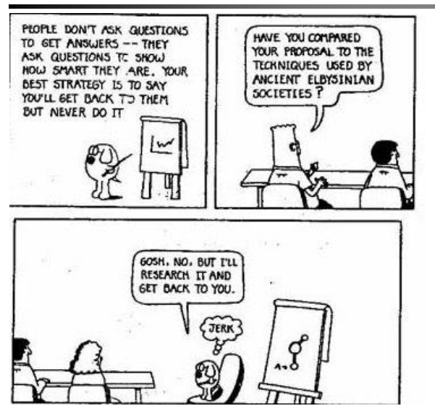
Sorular??

Slide 31

Slayt Hazırlama Teknikleri
Ne kadar uzun anlatırsan o kadar az hatırlanır.
Fenelon
Mesajınızı bir cümlede yazamıyorsanız bir saatte söyleyemezsiniz.
D. Booher

Slide 32
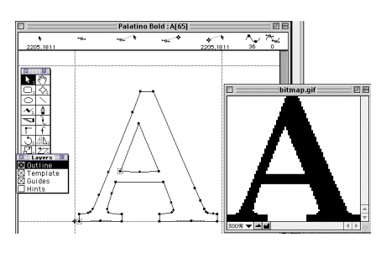
Slayt Hazırlama Teknikleri
Başlıklar en fazla 32 punto
Birinci düzey maddeler için en fazla 28 punto
İkinci düzey maddeler için en fazla 24 punto
Üçüncü düzey maddeler için en fazla 20 punto
Kaynakça için en fazla 11-12 punto

Slide 33
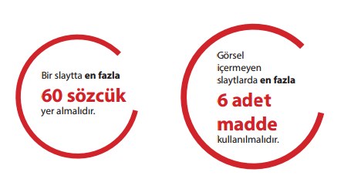
Slayt Hazırlama Teknikleri

Slide 34
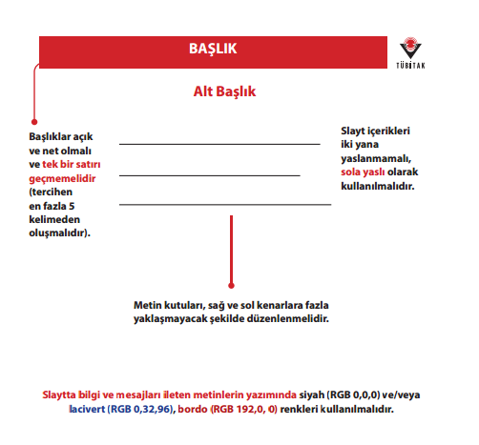
Slayt Hazırlama Teknikleri
http://www.tubitak.gov.tr/sites/default/files/content_files/iletisim/sunum_el_kibabi.pdf

Slide 35
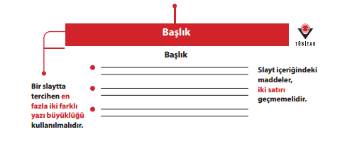
Slayt Hazırlama Teknikleri
http://www.tubitak.gov.tr/sites/default/files/content_files/iletisim/sunum_el_kibabi.pdf

Slide 36
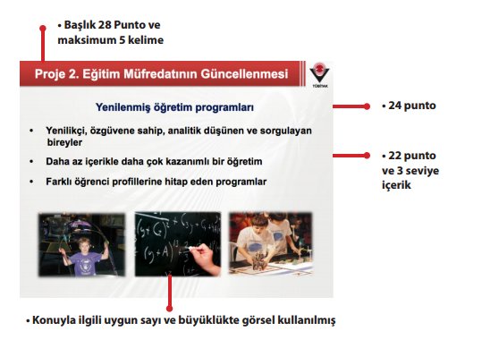
İyi Örnek
http://www.tubitak.gov.tr/sites/default/files/content_files/iletisim/sunum_el_kibabi.pdf

Slide 37
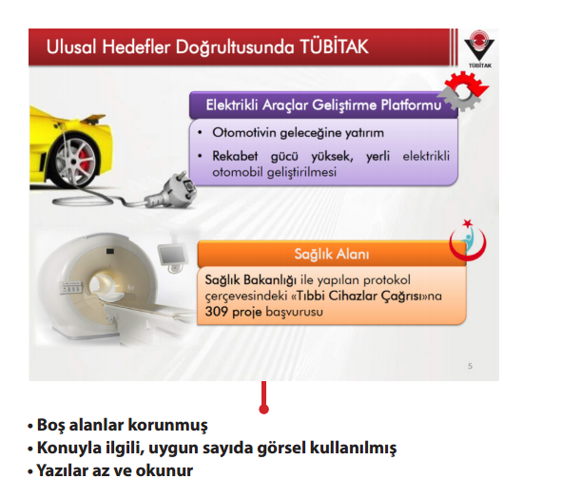
İyi Örnek
http://www.tubitak.gov.tr/sites/default/files/content_files/iletisim/sunum_el_kibabi.pdf

Slide 38
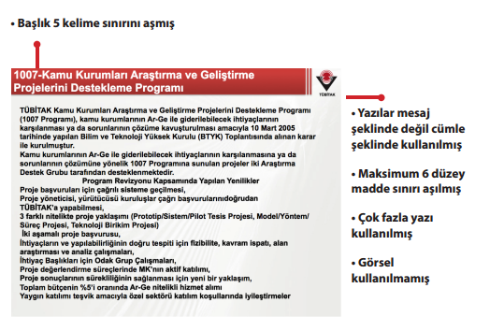
Kötü Örnek
http://www.tubitak.gov.tr/sites/default/files/content_files/iletisim/sunum_el_kibabi.pdf

Slide 39
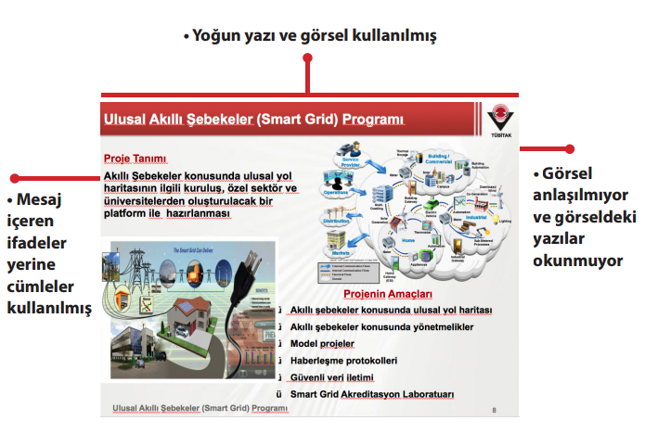
Kötü Örnek
http://www.tubitak.gov.tr/sites/default/files/content_files/iletisim/sunum_el_kibabi.pdf

Slide 40
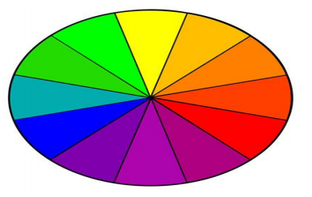
Sunumda Renkler?
Mesajın içeriğine uygun renk seçimi
Bir slaytta en fazla dört farklı renk kullanımı

Slide 41
Renkler Hakkında Dikkat Edilmesi Gerekenler
Turuncu
Siyah
Mor
Kahverenği
Sarı
Mavi
Yeşil
Kırmızı

Slide 42
TURUNCU
Sıcak bir renk
Zemin rengi olma açısından zayıf
Mavi ile birlikte kullanılmaktan kaçınılmalı

Slide 43
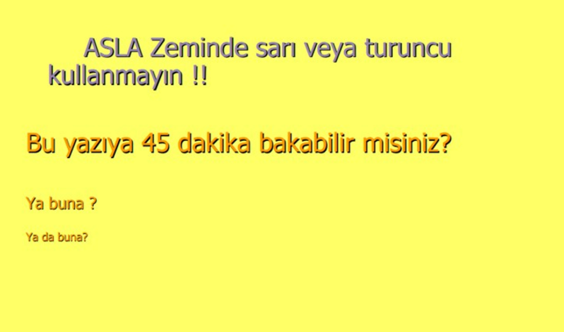

Slide 44
MOR
Nevrotik duyguları açığa çıkardığından,insanların bilinç altını korkuttuğu saptanmıştır.
Ekranda gözü oldukça fazla yorar!!!!

Slide 45
Kırmızı
Kırmızı ve yeşil bir arada kullanılmamalıdır. (Renk Körleri)
Mavi ve mor ile uyum sağlamaz!!
Kan akışını hızlandırır!!

Slide 46
Mavi
Sakinlik, güvenirlik simgesidir.
Kan akışını yavaşlattığına inanılmakta
Çok popüler bir zemin rengidir.
Turuncu ile maviyi birlikte kullanırken dikkatli olmak gerekmektedir.

Slide 47
Arkaplan ile kontrast olmayan renkler okumayı zorlaştırır!!
Her bir başlık için farklı renk seçmek gereksizdir
- Alt başlıklar için farklı birer renk seçmek te gereksizdir.

Slide 48
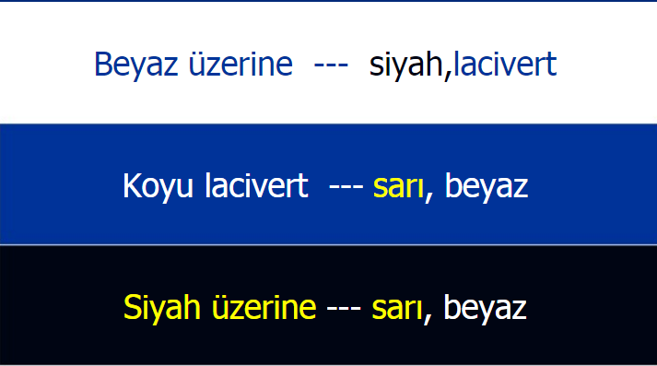
Önerilen Renkler

Slide 49
Kaynaklar
http://www.uludag.edu.tr/dosyalar/shmyo/ders_notlari/sunum%20teknikleri-2015.pdf
http://moodle.baskent.edu.tr/pluginfile.php/201/mod_resource/content/0/ders_sunumlari/Etkili_Sunum_Teknikleri_-_Sunum_A.pdf
http://www.tubitak.gov.tr/sites/default/files/content_files/iletisim/sunum_el_kibabi.pdf
http://www.teknolojikarastirmalar.com/e-egitim/sunular/bilimsel_sunu.pdf
http://www.teknolojikarastirmalar.com/e egitim/sunular/bilimsel_sunu.pdf
http://mi.eng.cam.ac.uk/~cipolla/archive/Presentations/MakingPresentations.pdf

